Slide 1


01
pengembangan aplikasi monitoring stok di kafe bdim
Teknik Komputer
Universitas Diponegoro
S2T24
Notes:
kami memutuskan untuk mengembangkan aplikasi monitoring stock di kafe BdiM menggunakan platform berbasis web. Alasan utama karena sistem web lebih efisien dari segi biaya produksi dan perawatan dibandingkan aplikasi mobile atau desktop. Selain itu, sistem web bersifat fleksibel dan dapat diakses melalui berbagai perangkat yang terhubung ke internet, tanpa perlu mengunduh aplikasi tambahan. Hal ini tentu saja akan sangat memudahkan pengguna.

Slide 2
02
Abida Amalia Syifa
21120121140142
ANGGOTA KELOMPOK
Rendy Hartono Putra
21120121130071
Maritza Septiarini
21120121140122

Slide 3

03
DAFTAR ISI
Latar belakang
Rumusan masalah
Tujuan
Analisis permasalahan
Karakteristik produk
Pemilihan solusi
7. Skenario pemanfaatan produk oleh stakeholder
8. Jadwal pengembangan
9. Development tools
10. Test equipment
11. Kebutuhan expert
12. Perkiraan biaya
Teknik Komputer 2021

Slide 4

04
Kafe BdiM di Tembalang, Semarang, merupakan tempat favorit mahasiswa dan masyarakat umum, dikenal karena suasana nyaman dan menu yang beragam. Pengelolaan stok bahan baku saat ini masih menggunakan metode konvensional, dengan pencatatan manual transaksi dan daftar pembelian di atas kertas.
LATAR BELAKANG
Teknik Komputer 2021

Slide 5

05
RUMUSAN MASALAH
Bagaimana merancang dan mengembangkan aplikasi yang dapat digunakan untuk mengelola dan mencatat jumlah barang di kafe BdiM?
Teknik Komputer 2021

Slide 6

06
TUJUAN
Pembuatan aplikasi monitoring stok di kafe BdiM sebagai solusi untuk mempermudah pengelolaan stok bahan baku.
Teknik Komputer 2021

Slide 7

ANALISIS PERMASALAHAN
07
aspek Manufakturabilitas
aspek Sustainibilitas
aspek ekonomis
Aplikasi monitoring stok di kafe BdiM dibangun dan dikembangkan menggunakan:
Visual Studio Code
Figma
Laravel
XAMPP
Bootstrap
MySQL
Biaya infrastruktur untuk pemeliharaan aplikasi monitoring stok sudah dipertimbangkan agar dapat menekan biaya pengeluaran serta mendapat hasil yang maksimal.
Secara sustainibilitas, aplikasi ini sudah dikembangkan menggunakan teknologi terbaru, yaitu Laravel versi 10.10 dan PHP versi 8.3
Teknik Komputer 2021
Notes:
Aspek Ekonomis
Aspek Manufakrabikitas
Aspek Sustainbilitas

Slide 8
08
KARAKTERISTIK PRODUK
Antarmuka pengguna yang intuitif
Sistem Multi-Role
Pencacatan Real-time
Pengelolaan inventaris yang efisien
Laporan dan Analitik
Dibuat berbasis web dan dirancang untuk meningkatkan efisiensi operasional dan meminimalkan kesalahan dalam pengelolaan stok
Teknik Komputer 2021
Notes:
Aplikasi yang akan dibuat adalah Pengembangan Aplikasi Monitoring Stok di Kafe BdiM
yang dibuat berbasis web dan dirancang untuk meningkatkan efisiensi operasional dan
meminimalkan kesalahan dalam pengelolaan stok. Berikut adalah beberapa karakteristik utama
dari produk ini.
Keistimewaan aplikasi yang dibuat dibandingkan aplikasi SI lainnya
Peningkatan Efisiensi: Aplikasi monitoring stok dapat mengotomatisasi banyak tugas yang sebelumnya dilakukan secara manual, seperti penghitungan stok dan pembuatan pesanan. Ini menghemat waktu dan tenaga karyawan.
Pelacakan level stok: Fitur ini memungkinkan pengguna untuk melihat berapa banyak barang yang tersisa
Pengambilan Keputusan yang Lebih Baik: Dengan data yang akurat dan real-time, bisnis dapat membuat keputusan yang lebih baik terkait pembelian, produksi, dan penjualan.

Slide 9
09
PEMILIHAN SOLUSI TEKNIK
FRONT-END
Website
Mobile
Dekstop
Aplikasi web mudah diperbarui, dapat diakses dari berbagai perangkat, dan memiliki biaya pengembangan lebih rendah, tetapi bergantung pada koneksi internet dan pengalaman pengguna terbatas pada perangkat.
Aplikasi mobile unggul dalam portabilitas dan kemudahan akses, namun biaya pengembangan tinggi dan pembaruan dilakukan manual.
Aplikasi desktop unggul dalam performa dan stabilitas, namun memerlukan instalasi dan kurang portabel dibandingkan aplikasi web atau mobile.
Teknik Komputer 2021
Notes:
kami memutuskan untuk mengembangkan aplikasi monitoring stock di kafe BdiM menggunakan platform berbasis web. Alasan utama karena sistem web lebih efisien dari segi biaya produksi dan perawatan dibandingkan aplikasi mobile atau desktop. Selain itu, sistem web bersifat fleksibel dan dapat diakses melalui berbagai perangkat yang terhubung ke internet, tanpa perlu mengunduh aplikasi tambahan. Hal ini tentu saja akan sangat memudahkan pengguna.

Slide 10

10
Skenario pemanfaatan oleh stakeholder
Teknik Komputer 2021

Slide 11
11
Owner
Melihat menu dasbor
Melihat menu data transaksi
Melihat menu report
Manajer
Memiliki akses menu dasbor
Melihat laporan laba/rugi keuangan
Mengatur data user
Memasukkan data transaksi yang mencatat penggunaan bahan baku di kafe
Staf
Memasukkan data penggunaan barang secara tepat di waktu tutup kafe
Memiliki akses ke menu dasbor
Melihat laporan laba/rugi keuangan melalui aplikasi
Memasukkan data transaksi yang mencatat penggunaan bahan baku di kafe
Teknik Komputer 2021
Notes:
OWNER: menu dasbor (stok tersedia, data barang, barang masuk, barang keluar, dan tabel ketersediaan stok barang)
menu data transaksi (pengambilan barang yang dikeluarkan oleh kafe BdiM serta pencarian barang yang dapat diakses oleh owner)
report yang dapat disesuaikan tanggal yang dibutuhkan dan dapat diekspor
MANAJER: Memiliki akses menu dasbor yang dapat melihat stok tersedia, data barang masuk, dan data barang keluar
Dapat melihat laporan laba/rugi keuangan melalui aplikasi
Dapat memasukkan data transaksi yang mencatat penggunaan bahan baku di kafe
STAF: Staf kafe harus memasukkan data barang secara tepat di waktu tutup kafe, manajer dan owner memiliki gambaran yang jelas mengenai status stok.
DAN
Memiliki akses ke menu dasbor, dapat melihat laporan laba/rugi keuangan melalui aplikasi, dapat memasukkan data transaksi yang mencatat penggunaan bahan baku di kafe

Slide 12
Jadwal Pengembangan
12
September -November
September -November
Oktober -November
Juli
Juli-Oktober
Penentuan Sistem dan Perancangan Spesifikasi
Perancangan UI/UX
Perancangan Basis Data
Implementasi
Pengujian
Teknik Komputer 2021
Notes:
pembangunan sistem dilakukan selama lima bulan dengan jam kerja 20 jam tiap minggu bagi masing-masing anggota tim

Slide 13
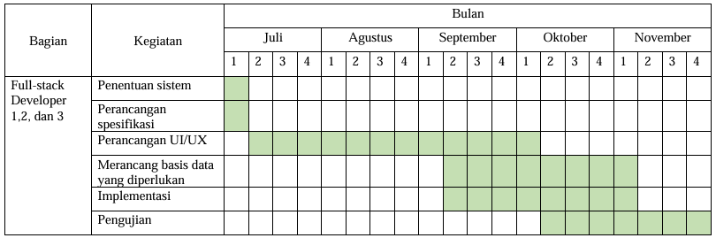
13
MAN-MONTH
Teknik Komputer 2021
Notes:
gantt chart

Slide 14
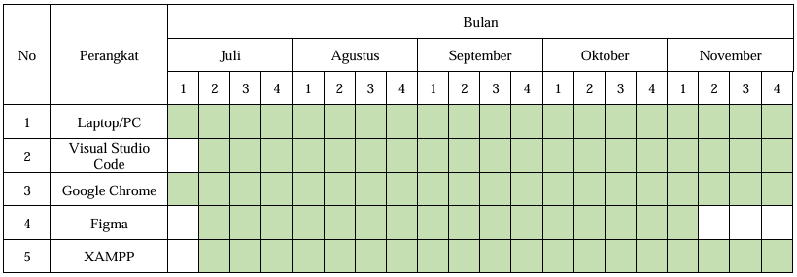
14
MACHINE-MONTH
Teknik Komputer 2021
Notes:
Machine Month mengacu pada periode waktu atau konsep yang digunakan dalam konteks sistem manajemen kinerja mesin atau proses manufaktur, yang sering diukur berdasarkan produktivitas atau penggunaan mesin selama satu bulan.

Slide 15





15
DEVELOPMENT TOOLS
Teknik Komputer 2021
Notes:
VSCode = biasanya digunakan untuk pengembangan web, tetapi mendukung banyak bahasa pemrograman
CHROME = untuk menjalankan aplikasi
XAMPP = dapat mengelola database yang berada di localhost tanpa memerlukan akses internet
FIGMA = mendesain interface dari sebuah aplikasi yang ingin dibuat

Slide 16
16
TEST EQUIPMENT
Whitebox Testing
Blackbox Testing
Usability Testing
Pada white box testing , penguji aplikasi yaitu pengembang kode itu sendiri dengan cara membuat kasus uji berdasarkan pemahaman tentang bagaimana kode bekerja. Tujuan utamanya untuk memastikan bahwa logika internal perangkat lunak berfungsi dengan benar dengan memeriksa struktur kodenya
Pengujian perangkat lunak dilakukan secara black box , yaitu pengujian perangkat lunak berdasarkan pengeluaran tanpa mengetahui struktur atau kode program. Jika keluaran tidak sesuai dengan yang diinginkan maka perangkat lunak akan diperbaiki sampai keluaran yang didapatkan sesuai.
Desain akan dilakukan pengujian menggunakan usability testing , dimana pengujian dapat memudahkan pengembang untuk memahami kesulitan yang dirasakan oleh pengguna, sehinga dapat mempermudah pengembangan solusi desain. Pengujian ini dapat dilakukan dengan melakukan wawancara dengan beberapa user mengenai user experience dari aplikasi yang telah dikembangkan
Teknik Komputer 2021
Notes:
Blackbox
Karena pengujian dilakukan untuk melihat bagaimana aplikasi dari perspektif pengguna. Contohnya menguji login apakah pengguna dapat login dengan kredensial yg benar dan salah, menguji fitur input jumlah barang apakah hasil perhitungannya sudah sesuai.
Whitebox
Karena pengujian dilakukan oleh pengembang aplikasi sehingga pengujian pengujian dilakukan di bagian internal dari sistem seperti kode, struktur, dan logika dengan lebih mendalam.
usability test
Karena dengan metode pengujian ini dapat mengidentifikasi masalah atau hambatan yang dialami oleh pengguna dalam berinteraksi dengan sistem (UX). Biasanya dilakukan saat wireframe sudah selesai di Figma.

Slide 17
17
KEBUTUHAN EXPERT
Dalam pengembangan aplikasi Monitoring Stok ini tidak memerlukan orang dengan keahlian khusus ( expert ) . Program yang dikembangkan berbasis web dimana hal tersebut sudah diajarkan di bangku perkuliahan.
Teknik Komputer 2021

Slide 18
18
Perkiraan biaya
NO | Nama Barang | Harga
1 | Domain+Hosting | Rp600.000
2 | Biaya Operasional | Rp150.000
3 | Jasa Pembuatan Sistem | Rp3.000.000
 | Total | Rp3.750.000
Teknik Komputer 2021

Slide 19
THANK
YOU
Teknik Komputer 2021

